Slide 1
Тестування текстового поля
ІП-16-1
Калатурний Антон

Slide 2
Завдання:
Мета роботи: перевірка навичок та здібностей майбутнього тестувальника шляхом перевірки випадків некоректного вводу в текстове поле.
Тестування проводиться на веб-сайті http://testingchallenges.thetestingmap.org/index.php.
Щоб успішно виконати завдання, тестер повинен вводити в текстове поле сайту значення, які потенційно можуть спричинити виникнення помилок. Всього є 18 помилок.
Завдання №1 - Testing Challenge #1.
Результат представити у вигляді презентації.
Оцінюється в 5 балів.

Slide 3
Помилкові значення вводу
Ввід – види перевірок
“123”
Other chars then alphabetic;
Average value
“”
Empty value
“P”
Minimum value
“hfydispgmpohfydispgmpohfydispgmpo” (more than 30 )
More than maximum values

Slide 4
Продовження 1
“qwertyuiopqwertyuiopqwertyuiop” (30 symbols)
Maximum values
“ ”
Space
“Толік” “”
Non ASCII
“ tolya”
Space values at the beginning
“tolya n”
Space in the middle

Slide 5
Продовження 2
“Anatoly ”
Space values at the end
“dfjwGGe82H43g3uRiy53h”
You looked at the page source
“<html></html>”
You used html tags
“'select * from user;'”
Basic Sql injection
“<script>alert(‘Hello!’)</script>”
Basic XSS
“”
“”
“”

Slide 6
Продовження 3
“http://testingchallenges.thetestingmap.org/detailsoverviewnow.css”
Missing css
“oi32jnxd42390slk345”
You looked at the cookie
“<input type="hidden" name="user_right_as_admin" value="1">”
You made the user admin

Slide 7
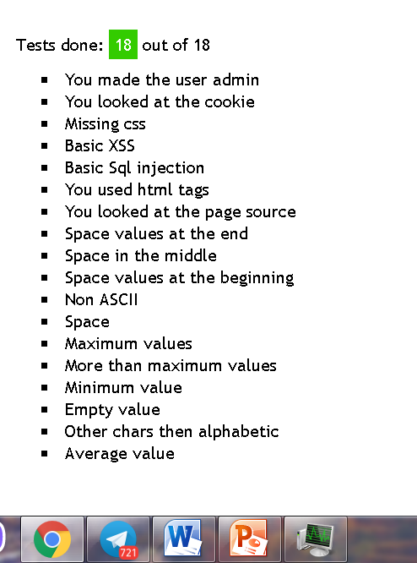
Висновок
Отже, знайдені всі 18 випадків помилки. Дякую за увагу!

